Slide 1
UML
Programme CDA

Slide 2
Avertissements
Tous les diagrammes UML peuvent être produits avec des niveaux de détails extrêmement fins.
Ce support couvre un niveau de détail attendu d’être compris et mis en pratique dans le cadre du titre CDA (RNCP – Concepteur Développeur D’applications). Ce niveau de détail n’étant pas explicité dans le référentiel de compétences ni par les différents membres de jury, il est susceptible d’évoluer en fonction des retours.
Depuis son abandon progressif dans le monde de l’entreprise, UML fait l’objet de nombreuses confusions et interprétations. Les ressources disponibles sur Internet (documentations d’outils dits UML, sites +/- spécialisés sur UML, forums…) sont toutes plus contradictoires les unes que les autres sur certains points, notamment autour des cas d’utilisation. C’est la raison pour laquelle ce support ne s’appuie que sur les spécifications officielles du langage, et aucune autre source.
Bien se préparer au titre RNCP « sur UML », c’est lire et comprendre les spécifications officielles de chacun des diagrammes du programme, se préparer à argumenter auprès du jury en se référant aux spécifications.
UML étant un langage il est important d’utiliser un logiciel de modélisation qui respecte la notation (le vocabulaire comme les symboles), une flèche pleine n’a pas la même sémantique qu’une flèche en pointillés. Ce support utilise VisualParadigmOnline pour les illustrations.

Slide 3
UML
Unified Modeling Language
Éditeur : OMG (Object Management Group)
Version : 2.5.1 du 05/12/2017
Spécifications : https://www.omg.org/spec/UML/2.5.1/About-UML

Slide 4
UML est un ensemble d’outils, notamment un formalisme et un système de notation pour aider à l’analyse et la conception de systèmes d’information et de logiciels orientés objets ou encore de processus métiers.
UML n’est pas une méthode de conception mais un langage ; UML vise à faciliter la communication, la compréhension entre les intervenants d’un projet en proposant un langage de modélisation commun, unifié.
Comme tout diagramme, les diagrammes UML sont des supports de communication et de la documentation sur un projet. Avec l’inconvénient (temps, coût) qu’ils doivent être à jour.

Slide 5
La conception est l’activité « intellectuelle » d’analyse d’une organisation, d’un besoin métier... Elle s’appuie essentiellement sur l’expression des besoins fonctionnels et/ou techniques.
La modélisation conduit à la production de modèles qui sont le résultat de la conception.
Concrètement, en UML, cela conduit à la production de diagrammes. Comme on modélise une voiture avec un logiciel 3D avant de la produire.
La modélisation est un support de la conception. Ainsi 2 conceptions sur un même domaine fonctionnel produise des modélisations différentes. Il n’y a pas une et une seule façon de faire.

Slide 6
Les types de diagrammes UML (CDA)
Classes
Structurels
(aspects statiques)
Déploiement
Diagrammes
Cas d’utilisation
Comportementaux
(aspects dynamiques)
Séquences

Slide 7
Cas d’utilisation
Spécifications PDF
Section : 18
Pages : 639 à 652

Slide 8
Préambule
Les cas d’utilisation ne sont pas spécifiques à UML. UML offre le moyen de se représenter les cas d’utilisation sous la forme d’un diagramme avec un formalisme.
Les spécifications UML, elles-mêmes, précisent que les cas d’utilisation peuvent être représentés de différentes manières : textuelle, graphique, tableaux… Dans les spécifications, les exemples de diagrammes ne sont pas des exemples de « bons » diagrammes mais des exemples pour illustrer le formalisme, la notation.
Les concepteurs et développeurs d’applications doivent disposer d’outils, de méthodes pour recueillir et analyser les besoins des utilisateurs. Autrement dit savoir qui peut faire quoi et sous quelles conditions dans une application. Les cas d’utilisation sont un de ces moyens, comme les User Stories mais qui sont plus détaillées et se concentrent sur un autre niveau.
Les cas d’utilisation ont été introduits en 1987 par Ivar Jacobson, UML est né entre 1990 et 1995
Use-Case 2.0 – The Hub of Software Development (2016) (Ivar Jacobson & Al)
“In any case remember that use case diagrams are very close to useless. The real value of use cases lies in the content - the text that describes them. The diagram makes a visual table of contents, but nothing more.” Martin Fowler

Slide 9
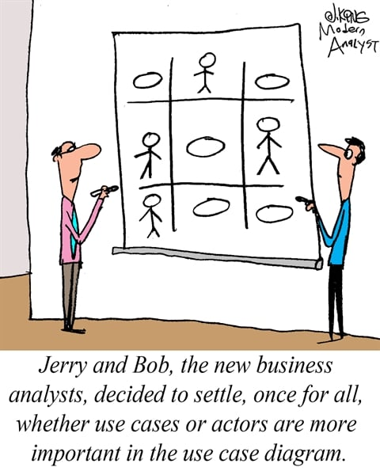

Slide 10
Un cas d'utilisation définit un ensemble d'instances (de types) de cas d'utilisation, où chaque instance est une séquence d'actions qu'un système exécute et qui produit un résultat avec de la valeur et observable pour un acteur particulier.

Slide 11
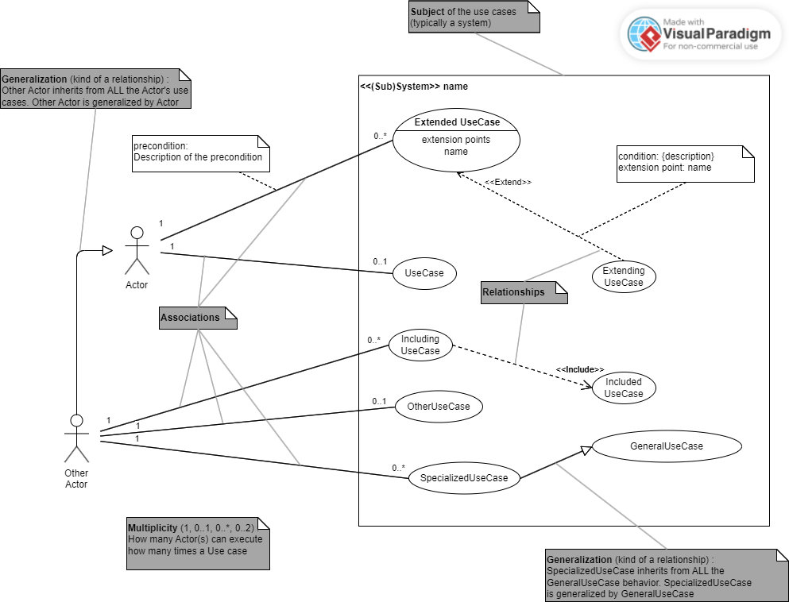

Slide 12
Ce diagramme comportemental décrit les exigences fonctionnelles d'un système en termes de cas d'utilisation du système. Un cas d’utilisation est une spécification de comportement.
On se concentre donc sur ce qu’il est possible de faire dans un système, sous quelles conditions (le cas échéant) et par quels acteurs.
Un acteur peut être une personne physique ou un autre système, c’est une « entité » qui peut déclencher les comportements disponibles dans le système. Un acteur exécute un cas d’utilisation qui en conséquence déclenche un comportement dans le système.
Un cas d’utilisation apporte de la valeur (métier) aux acteurs. Un cas d’utilisation ne devrait pas être décomposable (par exemple « Gérer les commandes »).

Slide 13
Un diagramme de cas d’utilisation ne représente pas une cinématique ni un parcours utilisateur. Rien ne dit, entre deux cas (indépendants), si l’un doit ou peut se compléter avant ou en même temps que l’autre. On se concentre sur chacun des cas, indépendamment les uns des autres.
Un cas d’utilisation est considéré complété, réalisé quand tout le comportement a terminé d’être exécuté (incluant les relations « Include » et « Extend » les cas échéant).
On fait également abstraction du type d’interface avec le système, les interactions entre les acteurs et le système pourraient se faire grâce à n’importe quel type d’interface (GUI, CLI, API…).

Slide 14
On peut tout à fait utiliser le français pour le nommage, c’est un support qui doit être compris par tous les intervenants d’un projet, fonctionnels (PO, MOA, utilisateur final…) ou techniques (architectes, développeurs…). Un diagramme de cas d’utilisation doit être compris de tous, resté simple et limpide, pas de complexité sans valeur ajoutée.
Tous les noms doivent être uniques et pas seulement ceux des cas d’utilisation (comportements complets ou partiels uniques). Les acteurs et les points d’extensions (cas « Extend ») sont également concernés.
UML étant « orienté objet », on retrouve la notion de réutilisabilité dans les diagrammes de cas d’utilisation, grâce à la généralisation (entre acteurs et entre cas) et aux relations « Include » et « Extend ».

Slide 15
Le système et les acteurs
Le « sujet » (« Subject » en anglais) représente le système ou sous-système (pour les applications complexes) modélisé et dans lequel s’appliquent les différents cas d’utilisation
Le sujet est représenté sous la forme d’un rectangle dans lequel sont indiqués les différents cas d’utilisation
Le sujet peut être stéréotypé entre guillemets et nommé (par ex. nom d’une application), indiqué en haut à gauche du rectangle qui le limite
Les utilisateurs (personnes physiques ou autres systèmes) sont généralement représentés sous la forme d’un « acteur » mais on peut utiliser d’autres symboles quand ils apportent du sens (par exemple un serveur pour indiquer que l’acteur est un autre système). Les acteurs interagissent avec le système
Les acteurs sont nommés pour indiquer le type de rôle joué par eux et lever toute ambiguïté, pour les utilisateurs personnes physiques il s’agit bien souvent des rôles joués par ces personnes dans l’organisation modélisée. Concrètement certains acteurs vont pouvoir exécuter certains cas d’utilisation. Aussi une même personne physique dans une organisation pourrait avoir plusieurs rôles, donc être représentée (en tant que rôle) par plusieurs acteurs dans le modèle

Slide 16
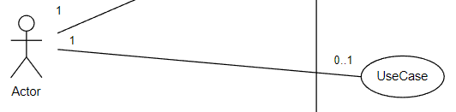
Associations et multiplicité
Une « association » est représentée par un trait plein (pas de pointe) entre les acteurs et les cas d’utilisation. Chaque association indique que tel acteur peut exécuter tel type de cas d’utilisation
Quand la multiplicité est supérieure à 1 du côté de l’acteur, cela indique qu’il faut n acteurs pour exécuter le cas d’utilisation. L’exemple cité dans les spécifications UML est le lancement d’un missile nucléaire ! Plus courant comme cas, on peut indiquer qu’il faut au moins 2 acteurs « Joueur » pour jouer à un jeu en ligne (formulé autrement, si un seul joueur alors pas de jeu possible, le cas « Jouer » ne peut pas être complètement exécuté). Si cette multiplicité n’est pas indiquée, elle est de 1 par défaut
Quand la multiplicité est supérieure à 1 du côté du cas d’utilisation, cela indique que l’acteur peut être impliqué dans plusieurs exécutions d’un cas du même type (par exemple passer plusieurs fois une commande), ceci sans tenir compte de l’espace ni du temps. Même si ce n’est pas obligatoire d’indiquer la multiplicité ce côté-ci non plus, par défaut c’est 1 (minimum et maximum). Bien des cas ont une multiplicité 0..* en informatique de gestion du côté du cas d’utilisation

Slide 17
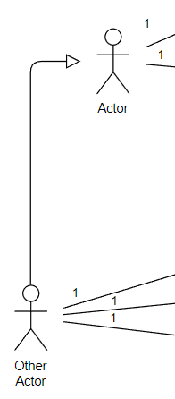
Généralisation entre acteurs
Une « généralisation » est représentée par une flèche pleine partant de l’acteur plus spécifique vers l’acteur plus général (qui généralise)
L’acteur spécifique hérite du rôle donc de tous les cas d’utilisation de l’acteur général, il est spécifique car il peut, et bien souvent c’est le cas, avoir ses propres cas d’utilisation
Hériter de tous les cas signifie que l’acteur spécifique hérite également des associations avec les mêmes multiplicités et les mêmes relations entre cas. Une seule différence entre les acteurs et la généralisation n’est pas possible, ou il faut (re)travailler sa conception
La généralisation permet d’une part d’indiquer une relation entre acteurs, relation qui vient dire « untel peut faire ce qu’untel autre peut faire » et c’est porteur de sens dans la conception et la modélisation d’une application
Elle permet d’autre part de ne pas répéter les mêmes associations et rendre le diagramme plus lisible

Slide 18
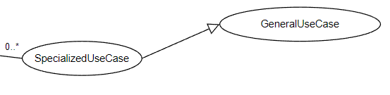
Généralisation entre cas d’utilisation
Comme entre acteurs, une « généralisation » entre cas d’utilisation est représentée par une flèche à trait plein partant du cas plus spécifique vers le cas plus général (qui généralise)
Le cas spécifique hérite de tout le comportement et de toutes les relations du cas général
Le cas général n’est pas nécessairement abstrait mais il l’est le plus souvent. Un cas abstrait n’est pas directement exécutable contrairement aux cas concret, exécutable indépendamment, directement par un acteur
La généralisation entre cas n’a de sens que si au moins 2 cas viennent spécialiser le cas général ou si le cas général n’est pas abstrait, car l’intérêt fondamental d’une telle relation est de venir indiquer que plusieurs spécialisations de comportements existent avec une partie de comportement en commun. Par exemple un cas de paiement d’une facture mais avec la possibilité de payer par différents moyens (CB, PayPal)

Slide 19

Relations « Include »
Une relation de type « Include » est représentée par une flèche en pointillés du cas incluant (cas de base) vers le cas inclus, le stéréotype « Include » est du côté du cas inclus
Cette relation indique que le cas inclus est inséré, additionné au cas incluant quand ce dernier est exécuté. Le cas incluant est considéré comme réalisé uniquement quand le cas inclus l’est également. La relation est très forte, c’est une dépendance, une encapsulation
Cette relation naît de l’identification d’une portion (fragment) de comportement commune à au moins 2 cas d’utilisation. Une relation « Include » n’a aucun sens quand le cas inclus n’est inclus que par un seul cas car la portion de comportement est nécessairement exécutée à chaque fois que le cas incluant est exécuté
Le cas inclus est toujours abstrait, non exécutable directement par un acteur, il est seulement en relation avec d’autres cas, il n’est pas indépendant
La motivation principale de ce type de relation est la réutilisation de comportements communs

Slide 20
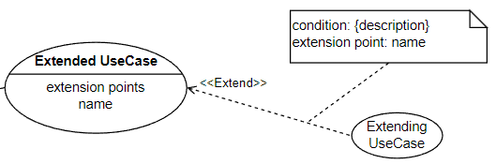
Relations « Extend »
Une relation de type « Extend » est représentée par une flèche en pointillés du cas d’extension (cas qui étend) vers le cas étendu (cas de base), le stéréotype « Extend » est du côté du cas étendu
Cette relation est proche de « Include », elle indique que le cas d’extension est inséré, additionné au cas étendu quand ce dernier est exécuté… à ceci près qu’on peut affiner le comportement en précisant une ou plusieurs conditions à vérifier pour que le cas d’extension soit inséré ou non. Le cas étendu est considéré comme réalisé uniquement quand le cas d’extension l’est également (la ou les conditions sont vérifiées). La relation est aussi très forte, c’est une sorte de dépendance même si elle est conditionnelle
On indique la condition dans une note de commentaire avec la condition entre accolades et un nom unique de point d’extension, la note est relié à la relation par un trait en pointillés, le nom est repris dans le cas étendu (plusieurs noms si plusieurs points d’extension). En l’absence de notes (donc de condition) on considère une condition toujours vraie (le cas d’extension est toujours inséré dans le cas étendu)
Le cas d’extension est rarement indépendant mais peut l’être, il est plus souvent abstrait

Slide 21
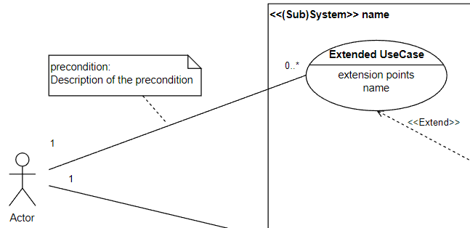
Préconditions
On peut ajouter des préconditions sous la forme de notes en UML avec un trait en pointillé de la note vers (ici) une association entre un acteur et un cas d’utilisation
Une précondition est une expression toujours vraie
Les « actions » ou « fonctionnalités » qu’un acteur peut exécuter dans un système n’apportent pas toujours de la valeur « métier ». Par exemple « Créer un compte » ou « S’authentifier », ce sont des contraintes auxquelles un acteur doit obéir pour pouvoir exécuter un cas. On peut indiquer une précondition « Acteur authentifié » quand un cas d’utilisation ne peut être déclenché que sous cette condition (ou plusieurs)
Note : il est tout à fait acceptable de désigner des acteurs « Enregistré » ou encore « Authentifié » pour indiquer l’état de l’acteur et gagner en lisibilité dans le diagramme sans perte d’information pour la compréhension du comportement du système

Slide 22
« Implémentation »
Illustration, plus par analogie (ou transposition dans le code) qu’autre chose, de la différence entre « Extend » et « Include », et de ce qu’est un cas d’utilisation
Un cas d’utilisation est un traitement (« une séquence d’actions qu’un système exécute ») et non une séquence d’actions qu’un utilisateur exécute. L’acteur est là pour dire qui peut faire quoi, en aucun cas quand il peut le faire, il n’y a pas de chronologie. On indique éventuellement le combien (multiplicité) et les conditions sous lesquelles un traitement est exécuté, pas des conditions de navigation. L’acteur justifie la pertinence de l’existence d’un cas d’utilisation (« on a vraiment besoin de ce cas d’utilisation »)
« Include »
function useCase() {
fragment();
}
À chaque fois que useCase() est exécutée, fragment() est également exécutée
« Extend »
function useCase() {
if(extend) {
fragment();
}
}
À chaque fois que useCase() est exécutée et que extend est vraie, fragment() est également exécutée

Slide 23
« Anti pattern »
Après cette illustration, on comprend bien qu’un cas d’utilisation de base « Se connecter » qui serait étendu par ou inclurait un cas « Se déconnecter » n’est pas convenable (ni l’inverse). Ceci indiquerait qu’à chaque fois (ou sous condition) que « Se connecter » est exécuté alors « Se déconnecter » le serait également ! Pauvres futurs utilisateurs…
Autre erreur fréquente, qui indique la confusion avec un parcours utilisateur ou une cinématique, un cas « Lister les livres » qui inclurait un cas « Supprimer un livre » (ou l’inverse) indiquerait qu’à chaque fois (ou sous condition) que « Lister les livres » est exécuté alors « Supprimer un livre » le serait également, il n’y aurait pas beaucoup de livres dans l’application…
Conseil : remplacer « Include » ou « Extend » par les verbes insérer ou additionner quand on fait des phrases en lisant ses cas d’utilisation concernés par ce type de relation
« Include » = insertion ou addition requise d’un fragment de traitement dans un autre traitement
« Extend » = insertion ou addition conditionnelle d’un fragment de traitement dans un autre traitement

Slide 24
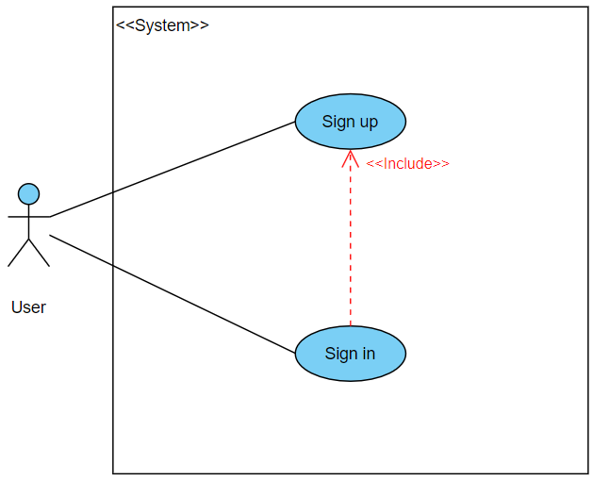
« Anti pattern » en diagramme
« Include » veut dire : insérer, additionner un fragment de traitement dans un autre traitement. Ici reformulé, cela voudrait dire : « Quand sign in est exécuté alors sign up est également exécuté (inclus, inséré, additionné) et ce à chaque fois que sign in est exécuté » !
Un cas inclus est toujours abstrait, ici cela voudrait dire que le cas sign up est abstrait et ne pourrait pas être déclenché par l’acteur donc pas d’association possible avec l’acteur
Si sign up est un fragment inclus que par un seul cas, typiquement dans l’anti pattern par sign in, cela n’a aucune valeur ajoutée, car les fragments inclus permettent de se représenter des traitements communs à plusieurs cas (orienté objet, factorisation etc)
Ce diagramme est clairement une confusion avec un parcours utilisateur, qui viendrait dire qu’un utilisateur doit avoir créer un compte avant de pouvoir se connecter, or les cas d’utilisation (UML ou pas) ne sont pas un parcours utilisateur
Pour finir, sign in et sign up (comme logout etc) n’ont pas de valeur métier pour un acteur, ce sont des contraintes… Ce sont des candidats à être plutôt des (pré)conditions que des cas d’utilisation

Slide 25
Dans la tête du concepteur… ☺
En concevant les traitements de son système, on identifie un traitement commun (C) et requis à 2 cas d’utilisation (A et B) :
On nomme ce traitement
On le sort dans un fragment à part (portion de traitement), il devient abstrait
On ajoute une relation « Include » entre les 2 cas et le fragment qui est réutilisé, et potentiellement réutilisable par d’autres cas
En concevant les traitements de son système, on identifie un traitement optionnel (D) dans un cas d’utilisation (B) :
On nomme ce traitement
On le sort dans un fragment à part (portion de traitement), il devient abstrait ou reste concret (exécutable directement)
On ajoute une relation « Extend » entre le cas et le fragment, ainsi que la condition et le point d’extension, fragment qui est réutilisable par d’autres cas
UseCase A
UseCase C
UseCase B
UseCase C
UseCase D

Slide 26
Surprise !
Petite conversation intéressante (et un peu amusante) avec ChatGPT…

Slide 27
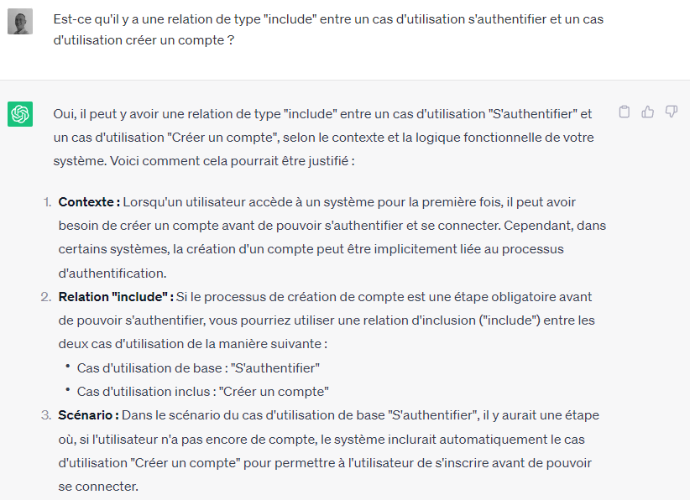
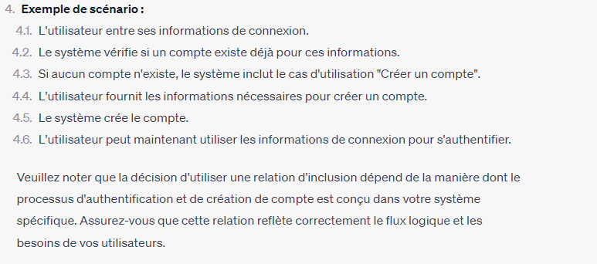

Slide 28
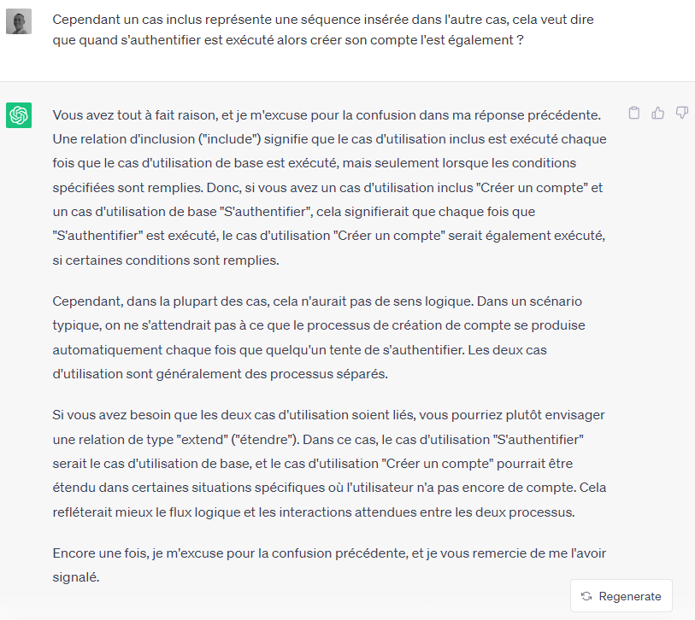
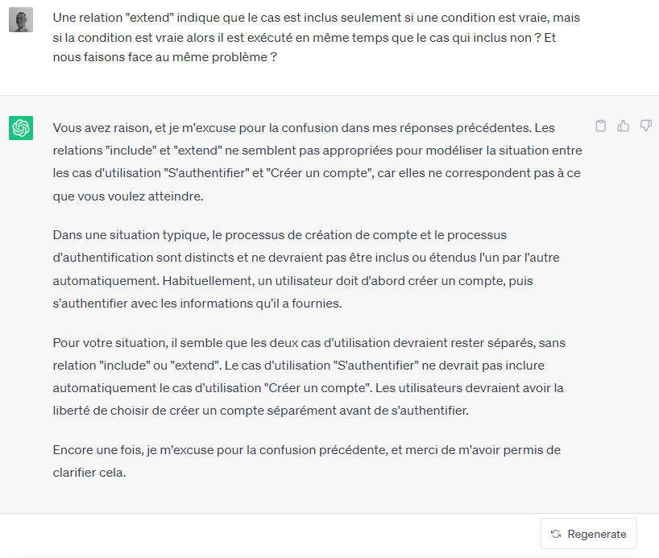

Slide 29
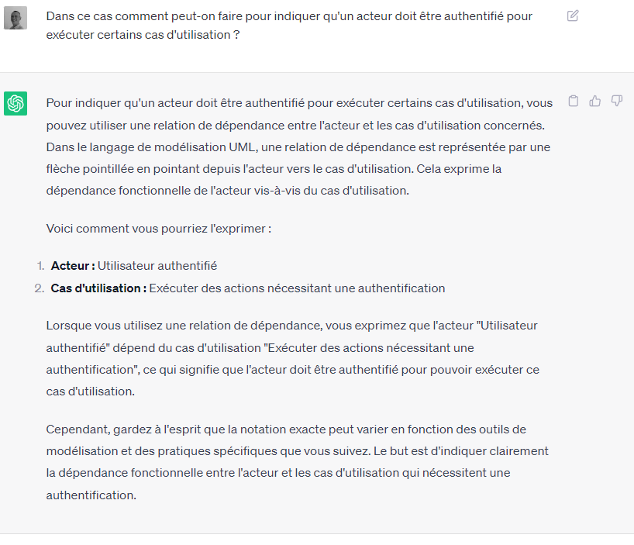
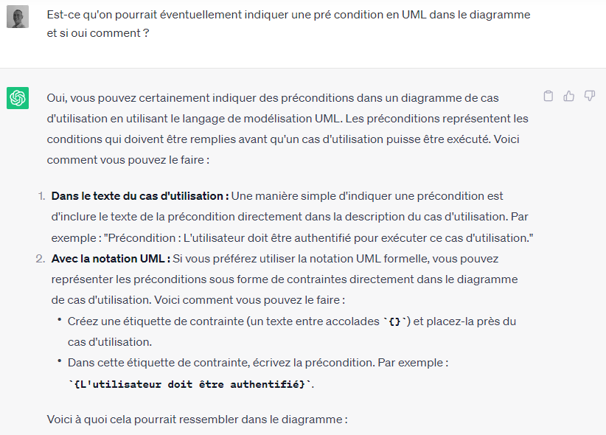

Slide 30
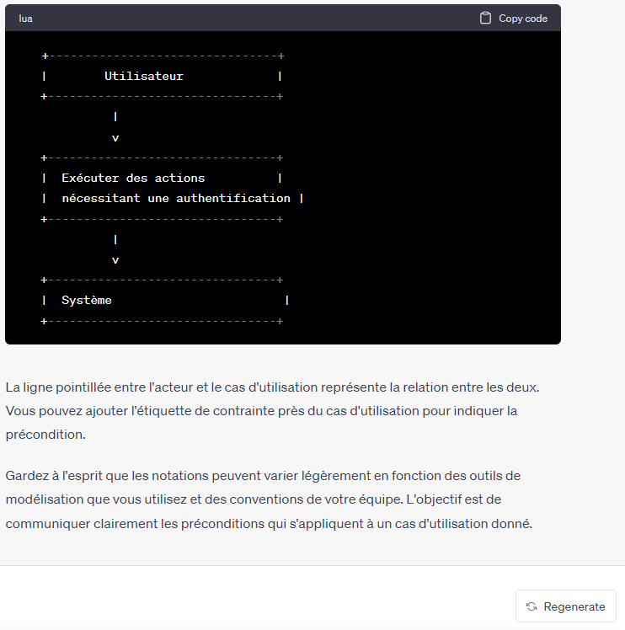
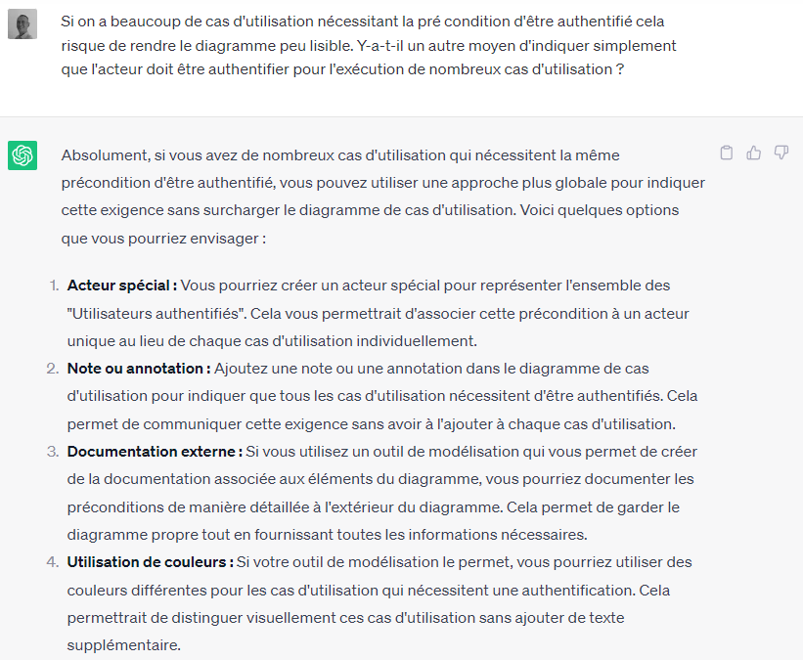

Slide 31
